Slide 1
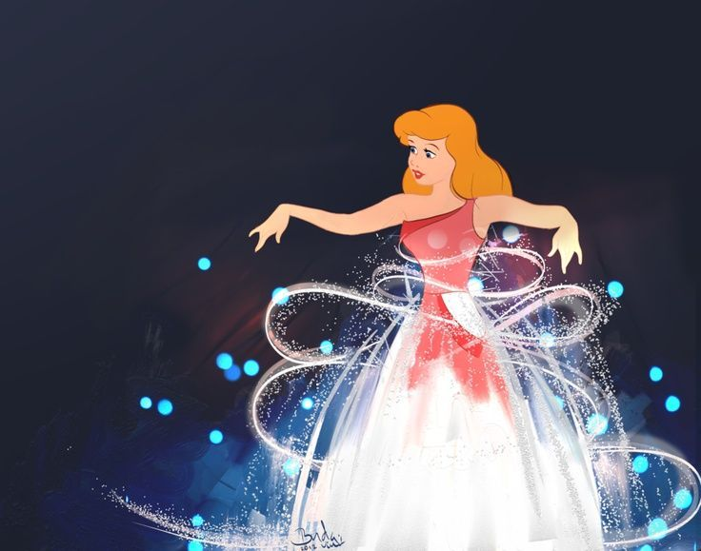
変装-チェンジ-
画像のように
足元から全身が光に包まれ、
収まるとともに変身完了
といったイメージ
杖を振る、光が出る、包まれる、
収まる、変身完了という流れ

Slide 2
変装解除
制限時間が近づくにつれ
衛兵姿のシンデレラが点滅する
制限時間が来ると変身するときのような
光に包まれ、ソレがはじけると元の姿に
戻っている
衛兵
点滅
シンデレラ

Slide 3


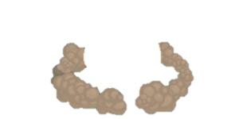
陽動-マウス-
左画像のような煙とともに出現
走る時は右画像のような土煙をあげる。
範囲はマウス一匹分ほど。

Slide 4
走る（衛兵、シンデレラ）
衛兵
シン
白くて薄い砂埃をたてながら走る。
エフェクトはネズミが走るときと同じものを使う。
砂煙の量は全キャラ同じ。

Slide 5










隠密-パンプキン-
コマンドを入力すると、ゼル伝のごとく一回転して懐からカボチャを取り出す。
このカボチャには、常にきらきらしたエフェクトがかかっている。
取り出した後は頭上に掲げそのまま被るが、カボチャが接地するとき、一回り外くらいの範囲で土煙が出る。

Slide 6




シンデレラ・その他
【ストーキング】
羽ペンが軌跡にそって動くアニメーション。
アイコン系のサイズ感はこんなイメージで
【被発見】
衛兵に見つかった時に「ピン！」といった感じで出現。
表示は２Dで。

Slide 7

聞き耳
吹き出しに耳のアイコン
浮遊しているように上下にゆらゆら動かす
以下、吹き出しのアイコンはみんな上下に揺れる。

Slide 8


衛兵・状態
【集中or注意散漫】
『聞き耳』を使用する前の衛兵に近づくと表示される。
『聞き耳』を使うと判別され、台詞の後右のアイコンに変化。
【集中】
『聞き耳』を使用し、判別後表示される。
過敏になっているイメージ。
…
【巡回】
『聞き耳』を使用すると表示される。
左のようなシルエットだが、姿は鎧にランタン。
【注意力散漫】
『聞き耳』を使用し、判別後表示される。
ちょっと眠いようなイメージ。

Slide 9



衛兵・リアクション
【発見】
マウス、パンプキンなど、シンデレラ以外のものを発見したときにパッと出てくる。
【隠蔽成功】
パンプキンを発見したときに出る。
【陽動成功】
マウスを追いかけた先で表示される。
吹き出しのごちゃごちゃにアニメーションが付いているといい。

Slide 10

ガラスの靴
画像のようなファンタジックできらびやかなものをイメージ。
この靴もきらきらしたエフェクトをまとっていて、
カボチャと同じものを使う。

Slide 11


靴破壊シーン
画面ごと割れるような演出の後、破片がスローで飛び散っていく。
リザルトに移行する際に演出が停止するかバックでそのまま流すかは未定。
背景には割った瞬間から右の画像のような虹色の反射光が現れ、
操作の勢いによって量が変わる。

Slide 12
王子様イメージ
王子様からgifのようなきらきらした
光があふれ出ているイメージ。
https://qiita.com/Rela/items/00b833522deeed07dc19
参考ぺージ

Slide 13

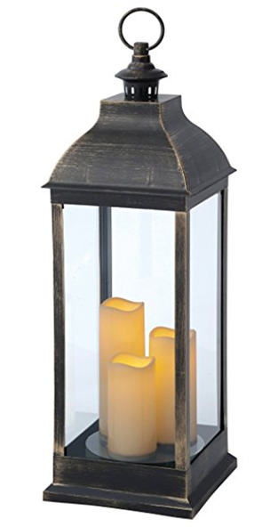
城内・カンテラ
範囲イメージ
発光イメージ
 |  | 明 | る | い
壁
ぼんやり
城内に配置されているカンテラは、
中央の図のように光源部分は白く、照らす光はオレンジ色に光る。
範囲は、周囲１キャラ分をはっきり、
さらにその１～２キャラ分先をぼんやりと照らしているイメージ。

